Slide 1
任务6 膀胱切开术操作

Slide 2
一、适应症
膀胱或尿道结石、膀胱壁息肉、膀胱肿瘤。

Slide 3
二、麻醉与保定
全身麻醉，仰卧保定，最好采用吸入麻醉。
器械：导尿管，一般软组织切开、止血缝合器械。
术部：雌性距耻骨前缘2~3cm向前切开5~10cm，在腹白线上进行，雄性在阴茎旁2~3cm处做一与腹中线平行的切口，长度5~10cm。术部剃毛消毒。

Slide 4
三、术式
腹壁切开 术部常规剪毛、消毒，纵向切开腹壁皮肤5~10cm。雌性在术部依组织结构切开腹壁；雄性在切开皮肤后，将创口的包皮边缘拉向侧方，露出腹壁白线，在白线切开腹壁。

Slide 5
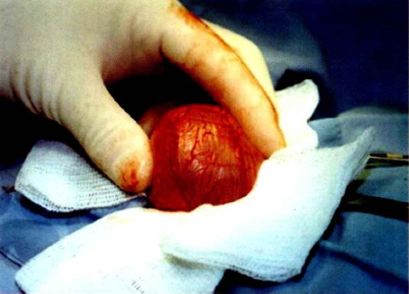
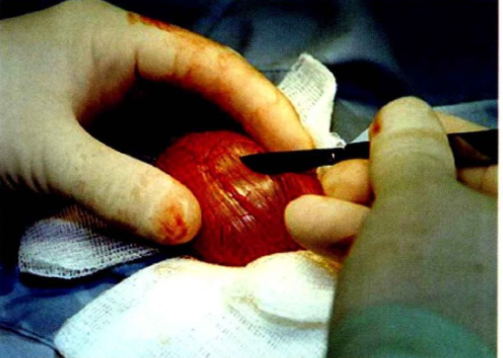
膀胱切开 腹壁切开后，找到膀胱，如果膀胱膨满，采取穿刺的方法排空膀胱内蓄积的尿液，从切口出轻轻拉出膀胱，使膀胱背侧向上，并用纱布做好创口隔离，防止尿液流入腹腔。在膀胱背侧或膀胱顶血管稀少出切开膀胱，排出尿液，少量结石会随尿液排到无菌纱布上。

Slide 6
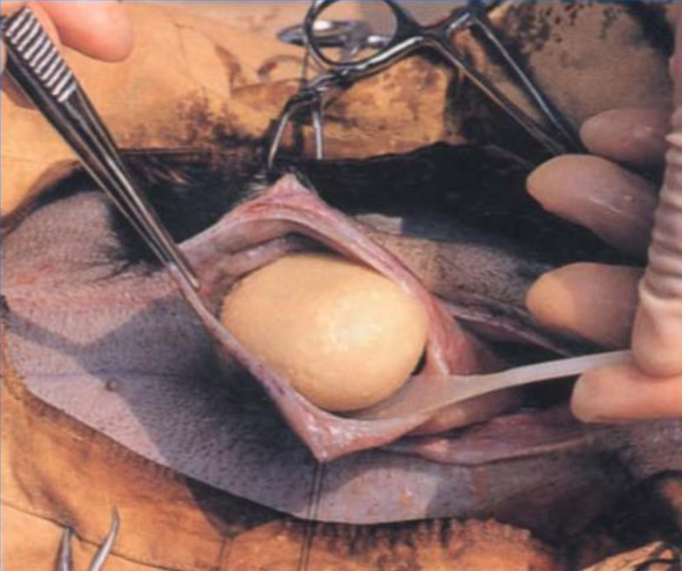
取出结石 使用茶匙或胆囊勺除去结石或结石残渣。特别注意取出狭窄的膀胱颈及近端尿道的结石。尿道中插入导尿管，生理盐水逆行性冲洗，将膀胱内结石全部冲洗干净。
膀胱缝合 在支持缝线之间，首先选用库兴氏缝合法，对膀胱壁浆肌层进进行连续内翻垂直褥式缝合。常规闭合腹腔。

Slide 7
四、术后护理
术后观察患畜排尿情况，特别在手术后48~72h，有轻度血尿，或尿中有血凝块。
给予患畜抗生素治疗，防止术后感染。

Slide 8
【注意事项】
1．暴露膀胱，可用注射器排空尿液。
2．根据结石的大小，衡量切口的大小。
3．由尿道插入导尿管。用温生理盐水逆向反复冲洗膀胱，将凝血块及小结石全部冲洗干净。
4．膀胱黏膜用可吸收缝线连续缝合，浆膜肌层用包埋缝合，生理盐水冲洗后还入腹腔。常规闭合腹腔。
5．术后连续应用抗生素5～7天，并选择输液辅助疗法。每天可用温生理盐水抗生素由导尿管进行膀胱冲洗一次。7～10d拆线。

Slide 9

谢谢观看
THANKS FOR COMING

